Slide 1
面向无人测绘的自主水下滑翔机
改进机载导航，支持无人测绘
An Autonomous Underwater Glider
With Improved Onboard Navigation for Unattended Mapping
AUG
IEEE Journal of Oceanic Engineering · 50(3) · July 2025
自主导航
无人测绘
低功耗
Source: source-facts.source

Slide 2
论文信息与作者
IEEE JOE 50(3), July 2025
DOI: 10.1109/JOE.2025.3538925
Amy Phung; Gideon Billings; Gregory Burgess; Richard Camilli
MIT-WHOI, WHOI, University of Sydney affiliations
Paper identity
Source: source-facts.source; source-facts.authors

Slide 3
研究背景与场景
低功耗滑翔机需要可靠导航和测绘
AUG 支持长航时、低扰动测绘
测试地点包括 Puerto Rico、Buzzards Bay 与 Beaufort Sea
导航估计同时服务海底测深和冰面测绘
长航时
→
低扰动测绘
→
多场景验证
Source: source-facts.experimental_locations; paper introduction

Slide 4
水下导航挑战
水下无 GPS 使航位推算误差累积
潜航阶段无法直接使用 GPS
Frontseat 内部估计会累积位置误差
融合 DVL、AHRS 与 CTD 观测
无 GPS
→
误差累积
→
多传感器融合
Source: paper introduction and navigation sections

Slide 5
目标与贡献
以 DVL-Odo 与 BSD/BMC 改进机载导航
在 Raspberry Pi 4 BSD 上运行改进导航
提供 DVL-Odo 里程计与 BMC 航点修正
比较 Frontseat 与 BMC 引导任务的误差
在热带和北极试验中验证
DVL-Odo 里程计
→
BSD 后座
→
BMC 航点修正
Source: paper abstract, methods, experiments

Slide 6
系统总体架构
ROS 传感器 -> BSD 导航 -> 任务控制 -> Frontseat/飞控计算机
驱动发布 CTD、DVL、AHRS、MSIS 与 Frontseat 主题
BSD 后座导航估计状态
任务控制器发布飞行指令
CTD / DVL / AHRS / MSIS
→
BSD 后座导航
→
任务控制器
→
Frontseat / 飞控
Source: Fig. 3 (p.5)

Slide 7
DVL-Odo 导航流程
DVL 速度与姿态组成水下里程计
DVL 测量相对速度
AHRS 提供姿态与航向
BSD 融合观测并输出实时状态
导航与声纳合计功耗低于 15 W
DVL 速度
→
AHRS 姿态
→
BSD 融合
→
实时状态
< 15 W navigation + sonar
Source: DVL-Odo method; abstract/introduction (<15 W)

Slide 8
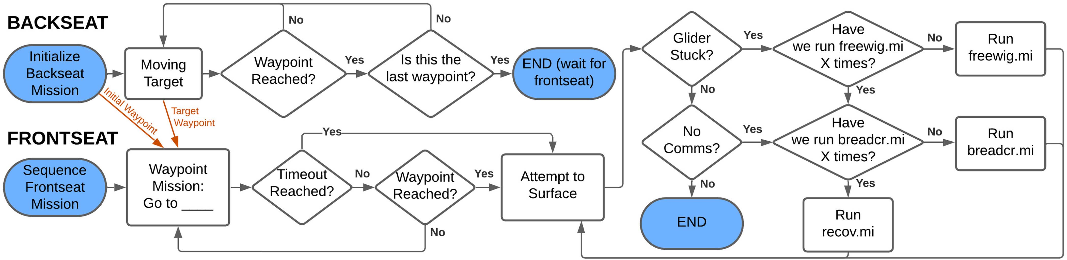
BMC 航点修正：carrot following
BMC 根据后座估计向 Frontseat 发送更新航点
Frontseat 按原任务序列运行
BMC 根据后座导航估计更新航点
发生中止时触发冰下上浮行为
Fig. 5 (p.6)
Source: Fig. 5 (p.6)

Slide 9
实验平台与传感器
BSD 集成 CTD、DVL、AHRS 与 MSIS
Raspberry Pi 4 后座计算机（BSD）
Sea-Bird CTD；Teledyne RDI Pathfinder 600-kHz DVL
Sparton M2 AHRS；700-kHz Tritech MSIS
Raspberry Pi 4 BSD
Sea-Bird CTD
600-kHz DVL
Sparton M2 AHRS
700-kHz MSIS
Source: source-facts.sensors_and_compute

Slide 10
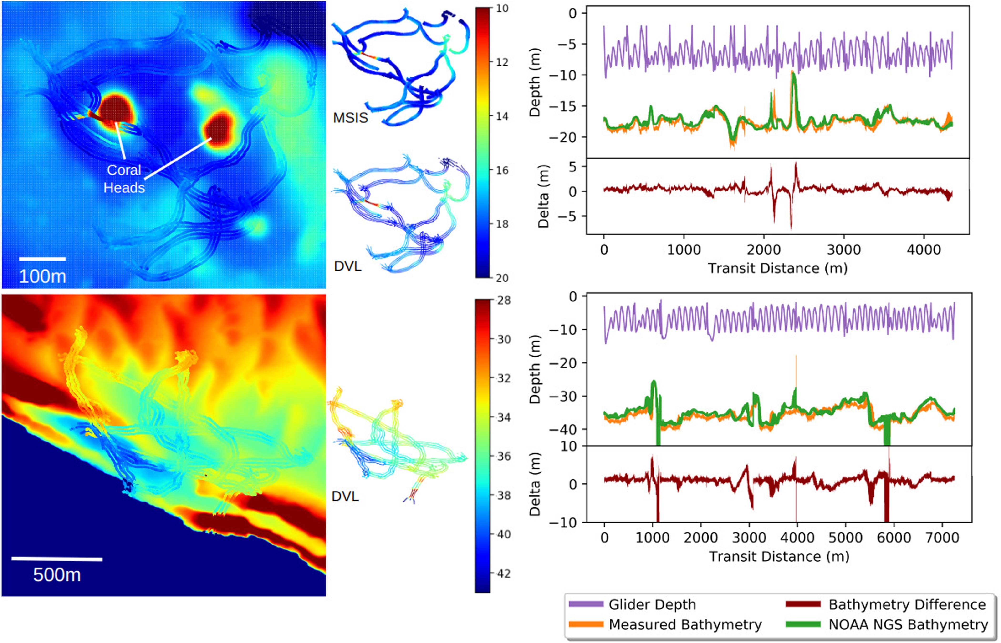
Puerto Rico 海底测绘
DVL/MSIS 测深与 NOAA LiDAR 进行对比
测区包括 La Paguera 沿岸和 Cabo Rojo 陆架断裂带
参考底图为 2015 NOAA NGS Topobathy LiDAR（网格 2 m）
Fig. 8 展示深度剖面与差值
Fig. 8 (p.8); source-facts.experimental_locations
Source: Fig. 8 (p.8); source-facts.experimental_locations

Slide 11
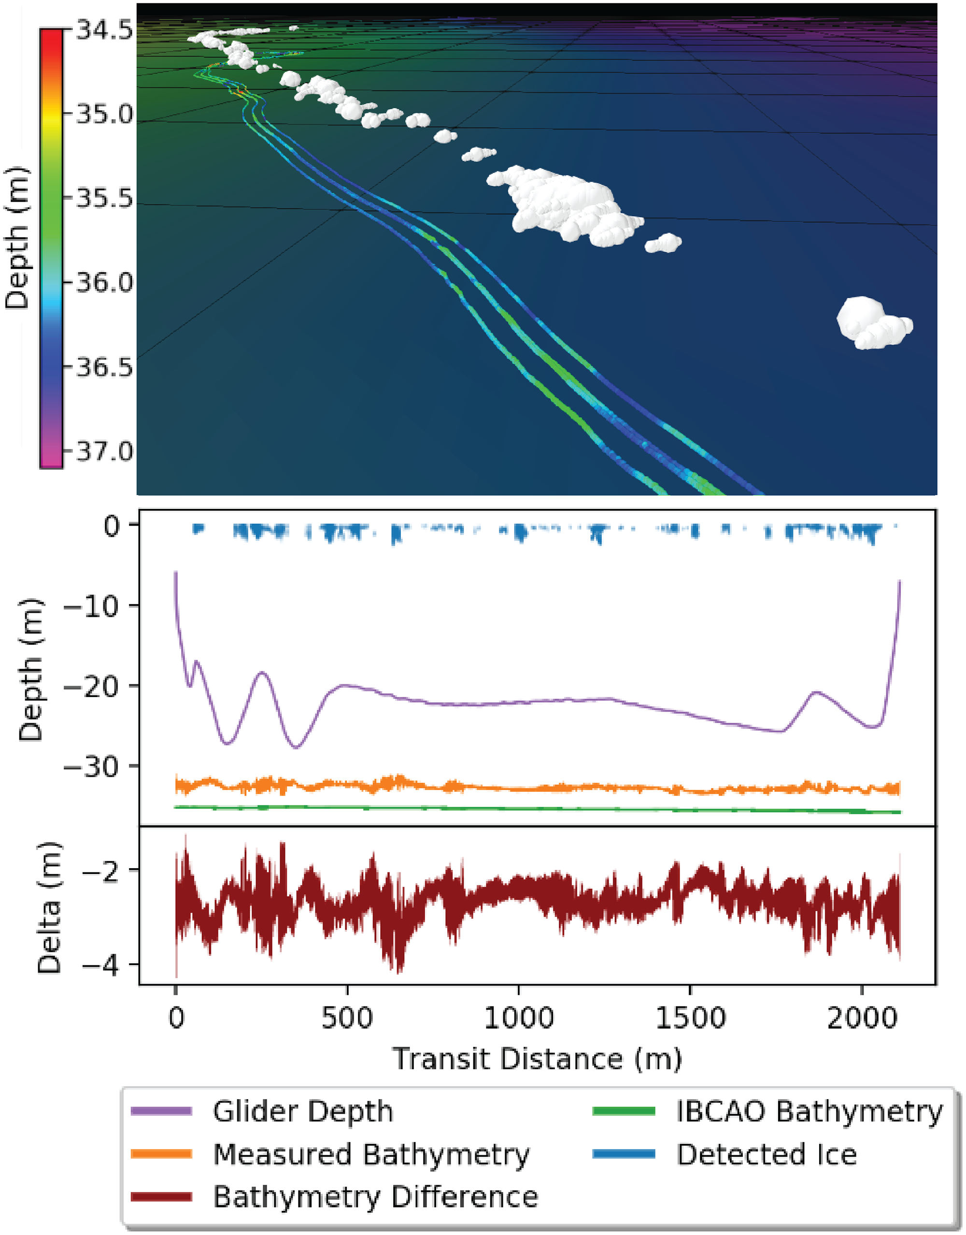
北极冰下同步测绘
DVL 测绘海底，MSIS 识别海面浮冰
地点为 Beaufort Sea 边缘冰区（Prudhoe Bay 东北）
MSIS 以 +/-10 deg 向上扫描，航迹约 1.3 km
与 IBCAO 4.2.13（200 m 网格）进行对比
Fig. 9 (p.9); source-facts.experimental_locations
Source: Fig. 9 (p.9); source-facts.experimental_locations

Slide 12
误差与测绘精度
BMC 平均位置误差 11%，前座估计为 44%
BMC 引导任务：误差为行驶距离的 11%
Frontseat 内部估计：44%
Fig. 8 上图差值均值/中位数/标准差：0.29 / 0.35 / 0.78
Fig. 8 下图：0.53 / 1.07 / 3.75
11%
44%
BMC 平均位置误差
Frontseat 内部估计
Source: source-facts.reported_comparisons; Fig. 8 (p.8)

Slide 13
结果讨论与局限
参考模型差异需谨慎解读
北极海底估计与 IBCAO 相差约 3 m
使用船载测深器日志进行验证
LiDAR、IBCAO 与声学数据的分辨率和测量条件不同
测绘结果依赖参考数据与声学/光学测量条件
source-facts.reported_comparisons; Fig. 9 (p.9)
Source: source-facts.reported_comparisons; Fig. 9 (p.9)

Slide 14
对数字孪生的启示
将 BSD 状态、DVL-Odo 轨迹与声纳观测连接成可回放闭环
应用推断（非论文直接结果）
记录导航状态、航点与时间戳
用 DVL/MSIS 与 LiDAR/IBCAO 对照校准环境模型，以误差指标触发航点更新或中止
<15 W 预算支持长时部署
状态记录
→
误差校准
→
航点更新
→
回放闭环
应用推断（非论文直接结果）
Source: Application inference from system architecture, validation, and power report

Slide 15
结论与参考文献
DVL-Odo + BMC 提升无人测绘的定位一致性
平均位置误差：11% 对 44%
Fig. 8 NOAA LiDAR 与 Fig. 9 IBCAO/冰面测绘
Phung et al., IEEE JOE 50(3), 2025；DOI 10.1109/JOE.2025.3538925
source-facts.source; source-facts.reported_comparisons
Source: source-facts.source; source-facts.reported_comparisons

